Slide 1
시스템 분석설계 프로젝트 M.G.M
꽃인 줄 알았어요
발표자 김동헌

Slide 2
목차
데이터베이스 설계
2. 통신 설계
3. 디바이스 제어

Slide 3
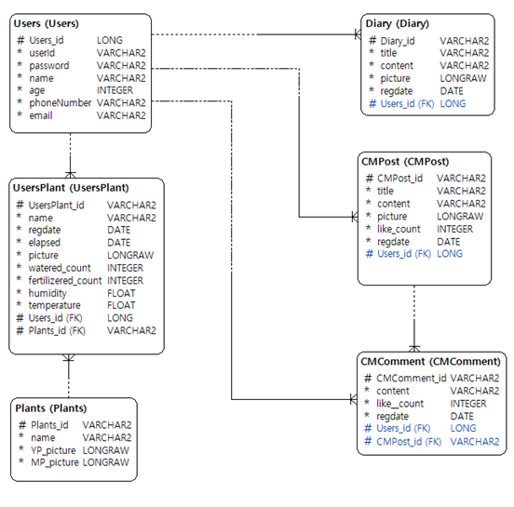
데이터베이스 설계
개념적 논리적 설계
Notes:
데이터베이스 개념적 논리적 설계입니다. 각각 회원의 정보를 담을 User테이블 식물의 정보를 담을 Plants 테이블이 있고, 각 식물을 유저에게 부여한 내용을 담은 Userplants 테이블, 유저가 쓰는 일기나 커뮤니티의 글등을 저장할 Diary CMPost 테이블 달린 댓글의 내용을 저장할 CMComment로 구성되어있습니다. 다음은 물리적 설계 부분입니다. 각각 테이블은 이런식으로 구성되어있습니다. 다음은 테이블 생성구문입니다.

Slide 4
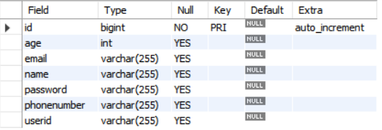
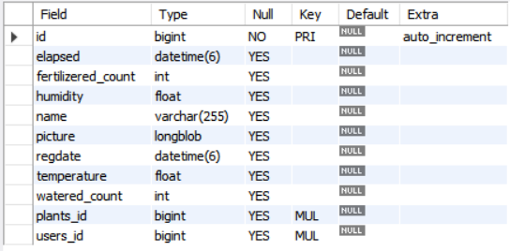
데이터베이스 설계
물리적 설계
유저
유저 보유식물

Slide 5
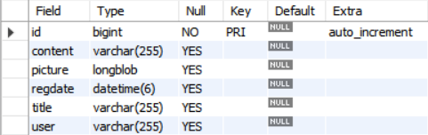
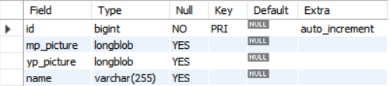
데이터베이스 설계
물리적 설계
일기장
식물 도감

Slide 6
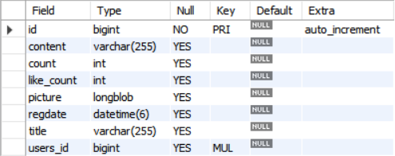
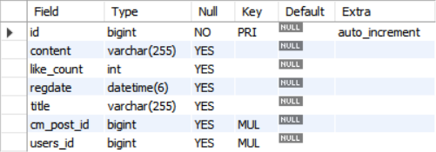
데이터베이스 설계
물리적 설계
커뮤니티 게시글
커뮤니티 댓글

Slide 7
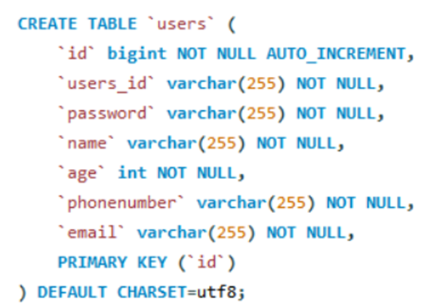
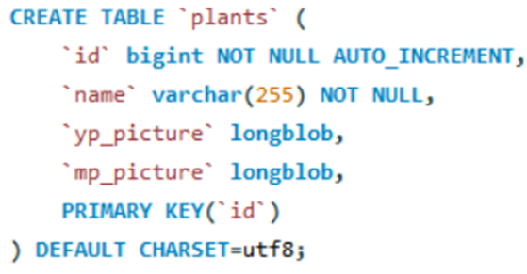
데이터베이스 설계
테이블 생성 구문
Users Table
Plants Table

Slide 8
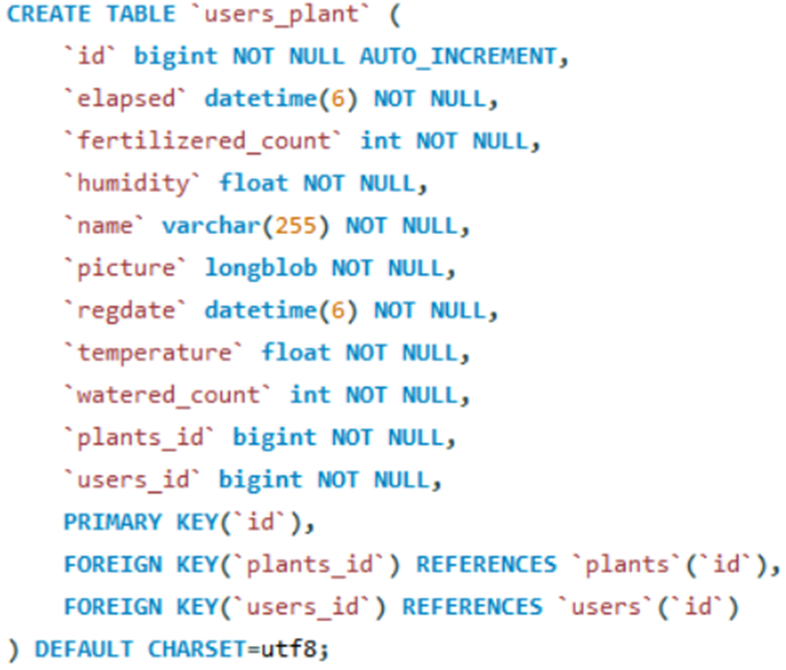
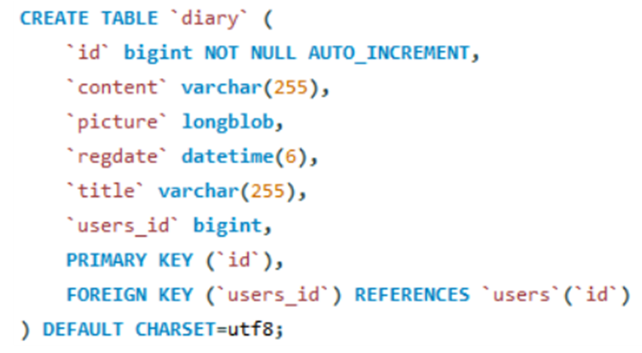
데이터베이스 설계
테이블 생성 구문
Users_Plant Table
Diary Table

Slide 9
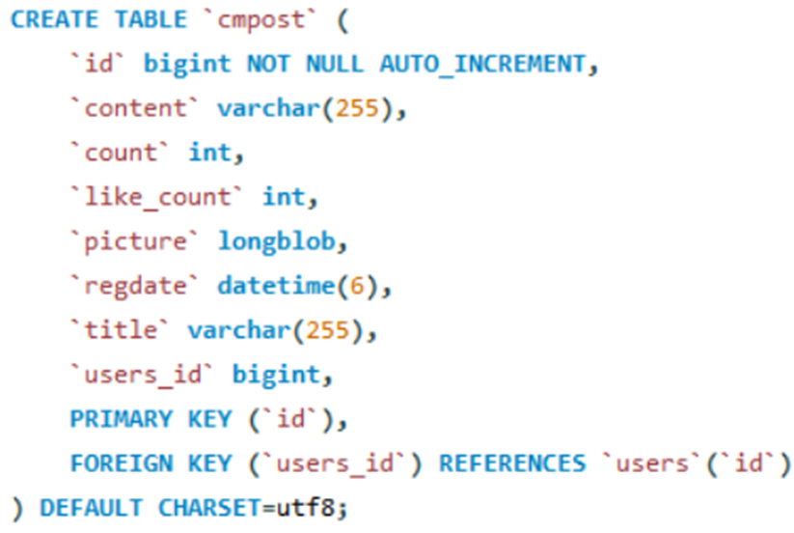
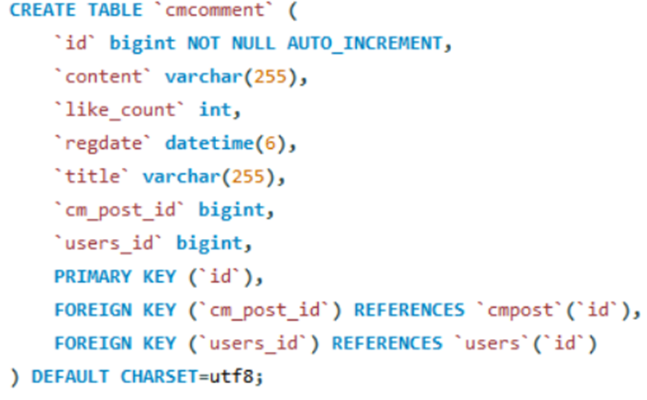
데이터베이스 설계
테이블 생성 구문
CMPost Table
CMComment Table

Slide 10
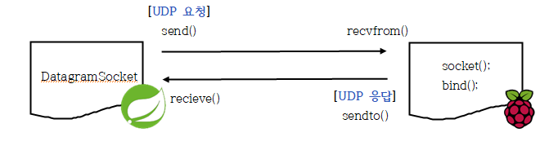
통신 설계
라즈베리파이 ↔ 웹서버

Slide 11
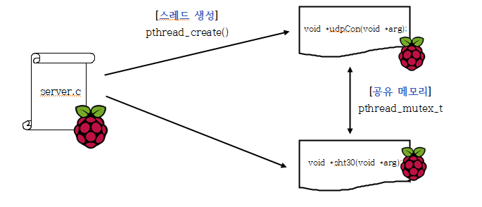
통신 설계
라즈베리파이 디바이스 ↔ 라즈베리파이 UDP서버

Slide 12
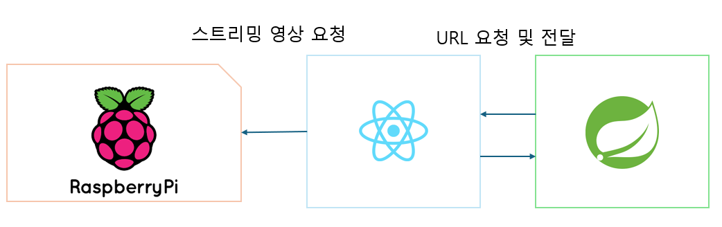
통신 설계
라즈베리파이 영상 ↔ 웹서버

Slide 13
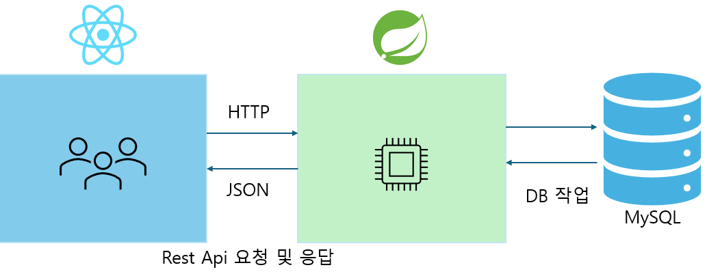
통신 설계
클라이언트 ↔ 웹서버

Slide 14
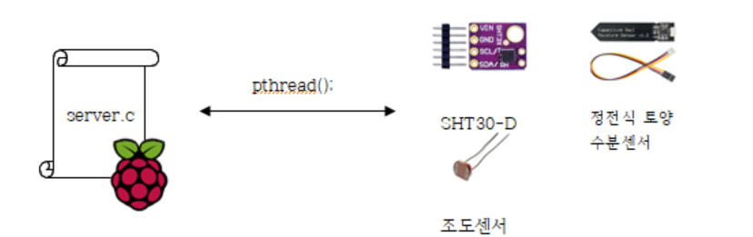
디바이스 제어
센서 정보 수집
라즈베리파이의 서버 프로세스가 실행, 스레드를 생성
(1) 각각의 센서 포트에 접근하여 값을 읽음
(2) 읽어낸 값을 프로세스 공유메모리에 저장
(3) 서버가 종료될 때까지 (2), (3)을 반복
Notes:
디바이스제어 부분-----
React에서 센서 정보를 표시하기 위해 스프링에 데이터를 제공하는 api를 useEffect 훅(hook = 메서드)을 이용해 일정시간마다 요청하여 프리젠테이션 영역에 실시간으로 갱신하며 표시한다.

Slide 15
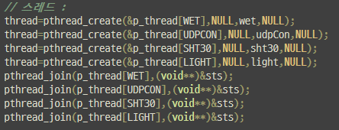
디바이스 제어
스레드 실행
Notes:
디바이스제어 부분-----
React에서 센서 정보를 표시하기 위해 스프링에 데이터를 제공하는 api를 useEffect 훅(hook = 메서드)을 이용해 일정시간마다 요청하여 프리젠테이션 영역에 실시간으로 갱신하며 표시한다.

Slide 16
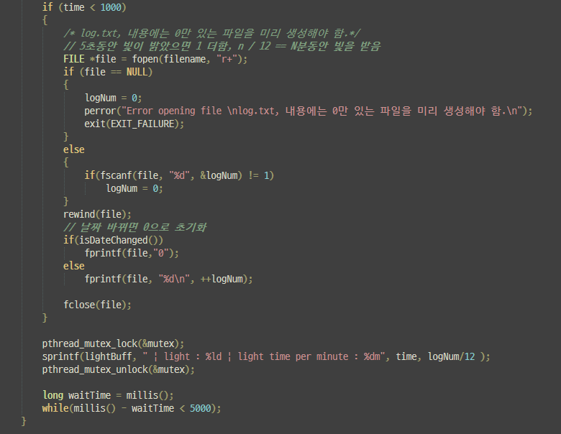
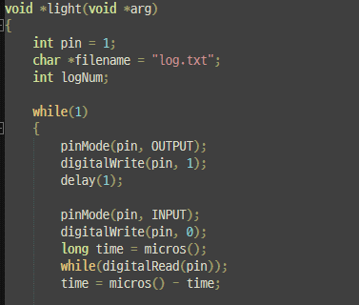
디바이스 제어
센서 동작
Notes:
디바이스제어 부분-----
React에서 센서 정보를 표시하기 위해 스프링에 데이터를 제공하는 api를 useEffect 훅(hook = 메서드)을 이용해 일정시간마다 요청하여 프리젠테이션 영역에 실시간으로 갱신하며 표시한다.

Slide 17
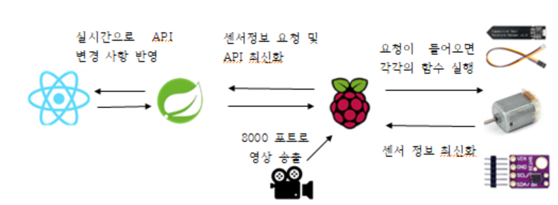
디바이스 제어
웹서버에서 라즈베리파이 원격제어

Slide 18




감사합니다.

